Slide 1

画同心圆
Ablock创客教育
Notes:
更多模板请关注：https://haosc.taobao.com

Slide 2
目录
CONTENTS
01
Part one
知识回顾
02
Part two
画同心圆
03
Part three
实例

Slide 3
01
Part one
知识回顾

Slide 4

知识回顾
1.下列程序表达的意思是？
import turtle
t = turtle.Pen()
t.pensize(3)
for i in range(1,5):
t.forward(100)
t.left(90)
turtle.done()

Slide 5
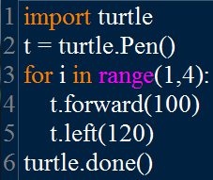
知识回顾
2.下列程序表达的意思是？

Slide 6
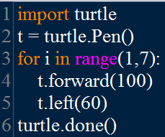
知识回顾
3.下列程序表达的意思是？

Slide 7
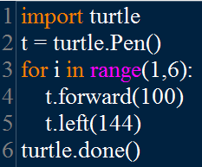
知识回顾
4.下列程序表达的意思是？

Slide 8
知识回顾
import turtle
range(1,6)
turtle.done()
for i in range(1,5):
turtle.circle(100, 90)
turtle.pensize(3)
turtle.color("red", "blue")
import turtle
t = turtle.Pen()
t.forward(100)
t.left(90)
t.backward(100)
t.right(90)

Slide 9
02
Part two
画同心圆

Slide 10
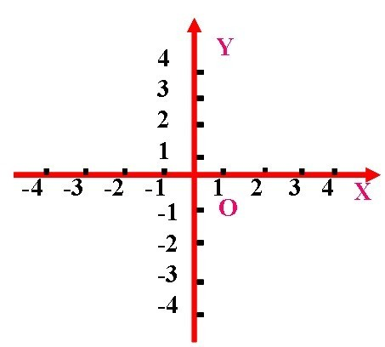
画同心圆
什么是平面坐标？
在参照系中，为确定平面一点的位置，按规定方法选取的有次序的一组数据，这就叫做"坐标"

Slide 11
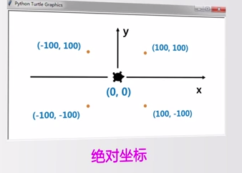
画同心圆

Slide 12
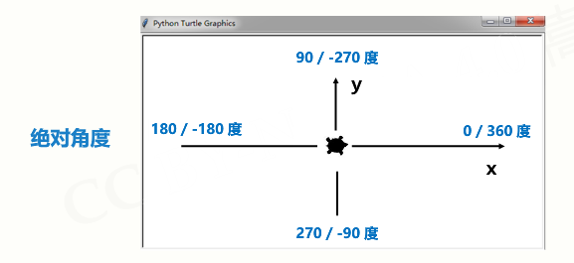
画同心圆

Slide 13
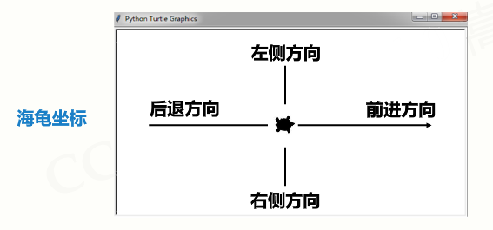
画同心圆

Slide 14
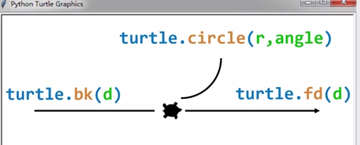
画同心圆

Slide 15
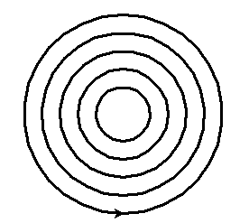
画同心圆
绘制一个同心圆
import turtle
t = turtle.Pen()
t.pensize(3)
t.circle(30)
t.penup()
t.goto(0, -20)
t.pendown()
t.circle(50)
......
半径分别是30，50，70，90，110
turtle.done()

Slide 16
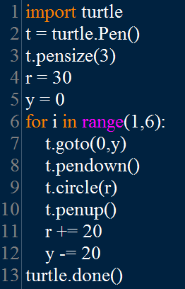
画同心圆
使用for减少代码的重复率
定义半径
定义y坐标
移到起始位置
落笔
画圆
更新半径和y坐标
抬笔

Slide 17
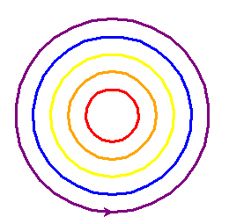
画同心圆
import turtle
t = turtle.Pen()
t.pensize(3)
t.color('red')
t.goto(0,0)
t.pendown()
t.circle(30)
t.penup()
t.color('orange')
t.goto(0,-20)
t.pendown()
t.circle(50)
t.penup()
......
turtle.done()

Slide 18

画同心圆
import turtle
t = turtle.Pen()
t.pensize(3)
t.color('purple', 'purple')
t.goto(0,-80)
t.pendown()
t.begin_fill()
t.circle(110)
t.end_fill()
t.penup()
......
turtle.done()

Slide 19
03
Part three
实例

Slide 20
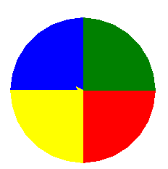
实例
练习：画出下列图形
import turtle
turtle.color("red", "red")
turtle.begin_fill()
turtle.goto(0, -100)
turtle.circle(100, 90)
turtle.goto(0, 0)
turtle.end_fill()

Slide 21
实例
练习：画出下列图形
import turtle
......
turtle.color("green", "green")
turtle.begin_fill()
turtle.goto(100, 0)
turtle.circle(100, 90)
turtle.goto(0, 0)
turtle.end_fill()

Slide 22
实例
练习：画出下列图形
import turtle
turtle.color("red", "red")
turtle.begin_fill()
turtle.goto(0, -100)
turtle.circle(100, 90)
turtle.goto(0, 0)
turtle.end_fill()
turtle.color("green", "green")
turtle.begin_fill()
turtle.goto(100, 0)
turtle.circle(100, 90)
turtle.goto(0, 0)
turtle.end_fill()
turtle.color("blue", "blue")
turtle.begin_fill()
turtle.goto(0, 100)
turtle.circle(100, 90)
turtle.goto(0, 0)
turtle.end_fill()
turtle.color("yellow", "yellow")
turtle.begin_fill()
turtle.goto(-100, 0)
turtle.circle(100, 90)
turtle.goto(0, 0)
turtle.end_fill()

Slide 23

实例
画出下列八卦图

Slide 24
实例
turtle.penup()
turtle.goto(0,40)
turtle.pendown()
turtle.color("black","black")
turtle.begin_fill()
turtle.circle(10)
turtle.end_fill()
turtle.penup()
turtle.goto(0,140)
turtle.pendown()
turtle.color("white","white")
turtle.begin_fill()
turtle.circle(10)
turtle.end_fill()
turtle.hideturtle()
import turtle
turtle.color("black")
turtle.circle(100,180)
turtle.color("black","black")
turtle.begin_fill()
turtle.circle(50,-180)
turtle.circle(-50,-180)
turtle.circle(-100,180)
turtle.end_fill()

Slide 25
总结
使用for循环减少重复的代码
可以用来调整画笔的颜色
penup()函数和pendown()函数
right()函数和goto()函数

Slide 26
THANK YOU
教师：赵老师

